Slide 1


实验动物—大鼠
汇报人：杨贺旻
科室：中心实验室
日期：2024.05.11

Slide 2
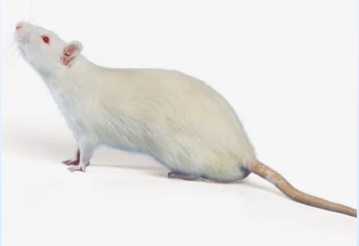
大鼠
通常我们所说的大鼠(rat)和小鼠(mouse)，其区分其实并不严格，都属于啮齿类动物。主要是通过体型大小来区分：成年雄性大鼠体重250-450克(Norway大鼠)，小鼠18-25克(C57BL/6)。
Notes:
今天我们来详细介绍的是使用数量仅次于小鼠的实验动物，大鼠

Slide 3
大鼠繁殖生理周期
性成熟：大鼠8~10周左右性成熟；小鼠6~8周左右性成熟，；
体成熟：3月龄。
适配鼠龄：雄：90天；雌：80天。
性周期：4-5天。
妊娠期：大鼠孕期约3.2周（22~25天）；小鼠孕期约3周（19~21天）
哺乳期：21-23天。
Notes:
今天我们来详细介绍的是使用数量仅次于小鼠的实验动物，大鼠

Slide 4
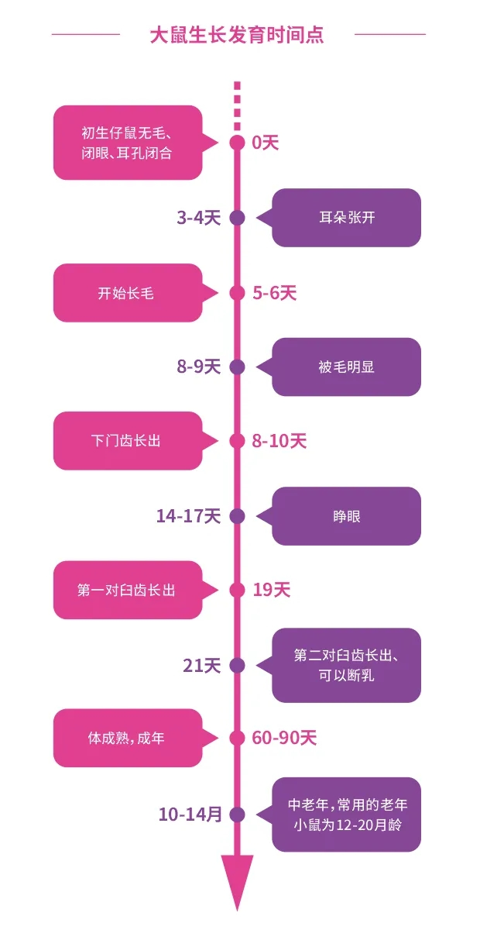
大鼠生长发育时间
Notes:
今天我们来详细介绍的是使用数量仅次于小鼠的实验动物，大鼠

Slide 5
大鼠的生物学特性：
昼伏夜出，嗅觉发达，对噪声和光照敏感，食性广泛，对营养缺乏非常敏感。
不能用于催吐实验。
聪敏，性情凶猛，喜啃咬，一般易于调教和捉取，但方法粗暴会使其焦躁不安，变得难以捕捉甚至攻击人。
寿命短繁殖快，2月龄性成熟，性周期4天左右，妊娠期约20天，哺乳期21天，平均每胎8只，为全年多发情动物。
染色体2n=42。
汗腺不发达：温度过高时靠尾巴和流出唾液调节体温，易中暑引起死亡。
Notes:
今天我们来详细介绍的是使用数量仅次于小鼠的实验动物，大鼠

Slide 6
大鼠的生物学特性：
对外界刺激敏感：湿度（50%-65%之间，低于40%易患环尾病）、温度、空气（粉尘和氨浓度太高会引起肺部大面积坏死和支气管炎）、噪声（导致内分泌紊乱，哺乳母鼠吃仔鼠或死亡）
新生仔鼠重5.5-10g。1.5月-2月达180-220g，体长18-20cm。成年雄鼠300-800g，雌鼠240-400g。寿命3-4年。
肝脏再生能力强，体内可以合成维生素C，不耐饥饿。对炎症反应敏感，对许多药物易产生耐药性。
Notes:
今天我们来详细介绍的是使用数量仅次于小鼠的实验动物，大鼠

Slide 7
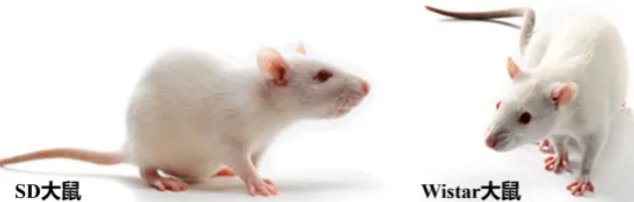
大鼠常见品系
远交系/封闭群：
以非近亲交配方式进行繁殖生产的一个实验动物种群，在不从其外部引入新个体的条件下，至少连续繁殖4代以上。远交系/封闭群具有繁殖率高，活力及生育能力强等特点。实验室常用的大鼠是Sprague-Dawley（SD）大鼠和Wistar大鼠两种品系。

Slide 8
大鼠常见品系
远交系/封闭群：
1、Wistar 大鼠
特点：白色、头部较宽，耳朵较长，尾巴短于身长、性情温顺。易于饲养繁殖、抵抗力强，肿瘤自发率低。对各种营养物质敏感，垂体肾上腺系统发达，应激反应灵敏。
用途：适用于各种营养、代谢性疾病研究、神经-内分泌实验研究。还用于药物、肿瘤、传染病、关节炎、肝外科等医学研究领域、

Slide 9
大鼠常见品系
远交系/封闭群：
2、SD大鼠
特点：头部狭长，尾长近于身长、生长发育较Wistar大鼠快、对性激素敏感，对呼吸道疾病有较强的抵抗力肿瘤自发率低。
用途：广泛用于基因修饰盘、病理、毒理、药效以及 GLP 实验，营养学及内分泌系统的研究。

Slide 10
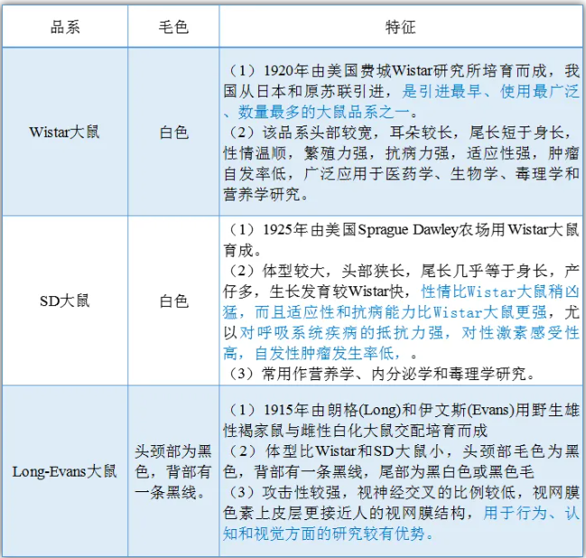
大鼠常见品系
远交系/封闭群：

Slide 11
大鼠常见品系
近交系：
在一个动物群体中，任何个体基因组中99%以上的等位位点为纯合时定义为近交系。近交系具有基因纯合性，遗传组成同源性，表观一致性。经典近交系经至少连续20代的全同胞兄妹交配培育而成。

Slide 12
大鼠常见品系
近交系：
1、F344/N
特点：该品系为国际上广泛使用的近交系大鼠。不仅自发肿瘤的种类较多，而且可诱发膀胱癌、食管癌和卵黄囊癌。原发和继发性的脾脏红细胞的免疫反应性低。
用途：可作为酮体尿症的动物模型和视网膜退化的模型，同时适用于各种肿瘤性研究。

Slide 13
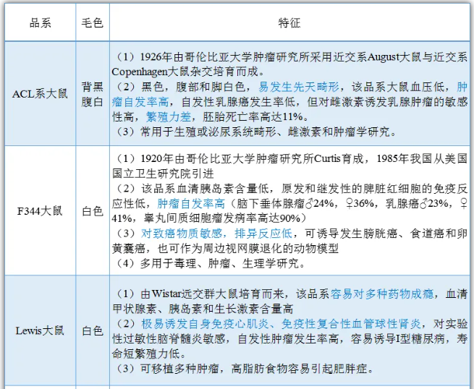
大鼠常见品系
近交系：

Slide 14
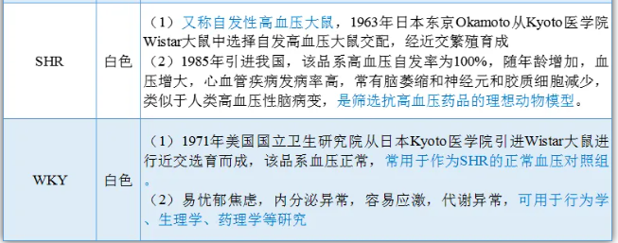
大鼠常见品系
近交系：

Slide 15
大鼠常见品系—常用突变系大鼠
高血压疾病模型:SHR/O1a大鼠，又称自发性高血压大鼠，属突变系大鼠。其特性是自发性高血压，且无明显原发性肾脏或肾上腺损伤，血压高于26.7kPa(200mmHg)。心血管疾病发病率高，该鼠对抗高血压药物有反应，是筛选抗高血压药物的良好动物模型。
癫痫大鼠(audiogenic seizures)：用铃声刺激可旋转数秒钟，然后向一侧倒地，癫痫发作。与人的癫痫病很相似，可作为研究人癫痫病的动物模型。
肥胖症大鼠(fatty obesity,fa)：肥胖症大鼠雌性不育，其子宫小且发育不全，雄性性器官外观正常，偶具繁殖力。在3周龄时表现为肥胖，到5周龄时特别明显。其食量较正常鼠大，体重比正常大鼠大一倍。雄鼠可达800g，雌鼠可达500g。
白内障(cataract,ca)大鼠：鼠出生后约14日龄眼睑睁开时，表现为晶状体混浊(常为两侧)，混浊常见于晶状体的中央。
多发性硬化症大鼠（LEW/SsN）：由Wistar种源中发展出来，白化温驯，高繁殖力。血液中甲状腺素、胰岛素、生长素含量高。

Slide 16
大鼠常见品系
常用突变系大鼠—高血压疾病模型
SHR/O1a大鼠：又称自发性高血压大鼠，属突变系大鼠。被毛白色，1该鼠生育力及寿命无明显下降，可养13～14个月，繁殖时每代均应选择高血压大鼠为亲本。其特性是自发性高血压，且无明显原发性肾脏或肾上腺损伤，血压高于26.7kPa(200mmHg)。心血管疾病发病率高，可能受3～4个基因控制，其中1个为主。尿嘌呤糖尿病能进一步使血压增高，该鼠对抗高血压药物有反应，是筛选抗高血压药物的良好动物模型。
肥胖症大鼠(fatty obesity,fa)：肥胖症大鼠雌性不育，其子宫小且发育不全，雄性性器官外观正常，偶具繁殖力。在3周龄时表现为肥胖，到5周龄时特别明显。其食量较正常鼠大，体重比正常大鼠大一倍。雄鼠可达800g，雌鼠可达500g。

Slide 17
大鼠常见品系
常用突变系大鼠—癫痫疾病模型
癫痫大鼠(audiogenic seizures)用铃声刺激可旋转数秒钟，然后向一侧倒地，癫痫发作。与人的癫痫病很相似，可作为研究人癫痫病的动物模型。

Slide 18
大鼠常见品系
常用突变系大鼠—肥胖疾病模型
肥胖症大鼠(fatty obesity,fa)：肥胖症大鼠雌性不育，其子宫小且发育不全，雄性性器官外观正常，偶具繁殖力。在3周龄时表现为肥胖，到5周龄时特别明显。其食量较正常鼠大，体重比正常大鼠大一倍。雄鼠可达800g，雌鼠可达500g。肥胖大鼠血浆中脂肪酸总量增加10倍，胆固醇和磷脂含量增高。可用于研究人肥胖症的动物模型。

Slide 19
大鼠常见品系
常用突变系大鼠—白内障疾病模型
白内障(cataract,ca)大鼠：鼠出生后约14日龄眼睑睁开时，表现为晶状体混浊(常为两侧)，混浊常见于晶状体的中央。病变晶状体比正常小，呈蘑菇状而不成球状。混浊是晶状体蛋白变性的结果，而不是由于矿物质增加。视网膜可能正常，未见有任何糖尿病的迹象。甲状旁腺也未发生任何组织学异常。

Slide 20
大鼠常见品系
常用突变系大鼠—多发性硬化症之疾病模型
多发性硬化症大鼠（LEW/SsN）：由Wistar种源中发展出来，白化温驯，高繁殖力。血液中甲状腺素、胰岛素、生长素含量高。

Slide 21
Thank You !

Slide 22
实验动物—大鼠（二）
汇报人：杨贺旻
科室：中心实验室
日期：2024.06.15

Slide 23
大鼠生长发育时间
Notes:
今天我们来详细介绍的是使用数量仅次于小鼠的实验动物，大鼠

Slide 24
大鼠常见品系
远交系/封闭群：

Slide 25
大鼠常见品系
近交系：

Slide 26
大鼠常见品系
近交系：

Slide 27
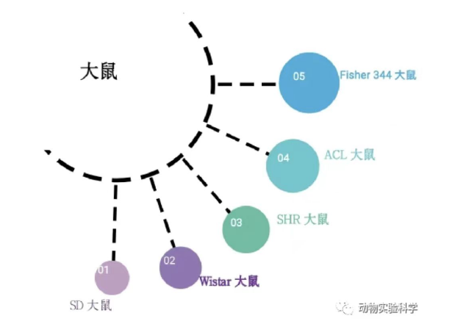
大鼠

Slide 28
大鼠常见品系—常用突变系大鼠
高血压疾病模型:SHR/O1a大鼠，又称自发性高血压大鼠，属突变系大鼠。其特性是自发性高血压，且无明显原发性肾脏或肾上腺损伤，血压高于26.7kPa(200mmHg)。心血管疾病发病率高，该鼠对抗高血压药物有反应，是筛选抗高血压药物的良好动物模型。
癫痫大鼠(audiogenic seizures)：用铃声刺激可旋转数秒钟，然后向一侧倒地，癫痫发作。与人的癫痫病很相似，可作为研究人癫痫病的动物模型。
肥胖症大鼠(fatty obesity,fa)：肥胖症大鼠雌性不育，其子宫小且发育不全，雄性性器官外观正常，偶具繁殖力。在3周龄时表现为肥胖，到5周龄时特别明显。其食量较正常鼠大，体重比正常大鼠大一倍。雄鼠可达800g，雌鼠可达500g。
白内障(cataract,ca)大鼠：鼠出生后约14日龄眼睑睁开时，表现为晶状体混浊(常为两侧)，混浊常见于晶状体的中央。
多发性硬化症大鼠（LEW/SsN）：由Wistar种源中发展出来，白化温驯，高繁殖力。血液中甲状腺素、胰岛素、生长素含量高。

Slide 29
应用领域
生理学研究
1、神经-内分泌实验研究：垂体-肾上腺系统发达，应激反应灵敏，如可复制应激性胃溃疡模型。常用大鼠切除内分泌腺方法，进行肾上腺、垂体、卵巢等内分泌实验。
2、大鼠无胆囊，不能选做胆囊功能的研究，但胆总管较大，可用胆总管插管，收集胆汁，研究消化功能。

Slide 30
应用领域
营养学研究
大鼠是第一种用于营养学研究的实验动物，为人类营养研究做出了突出贡献，维生素D就是用大鼠研究而发现的。由于大鼠杂食，解剖、生理与人相似，生长代谢快，对大鼠的营养研究广泛而细致，资料极为丰富，常用于维生素、蛋白质缺乏，氨基酸和钙、磷代谢的研究。

Slide 31
应用领域
药物学研究
1、大鼠血压和血管阻力对药物反应敏感，最适合于筛选新药和研究心血管药理。如常选用大量用直接血压描记法进行降压药的研究；
2、灌流大鼠肢体血管或离体心脏进行心血管药理学实验；
3、毒扁豆碱引起的大鼠升压反应实验模型，可用来研究影响肾上腺素能神经递质释放的药物。
4、大鼠的踝关节对炎症反应很敏感，常用它来进行关节炎的药物研究。
5、大鼠还是进行药物评价的主要实验动物。

Slide 32
应用领域
肿瘤研究
大鼠可复制成各种肿瘤模型，是肿瘤实验研究最常用的实验动物。它特别易患肝癌，可用二乙基亚硝胺、二甲基偶氮苯（DAB）复制大鼠肝癌动物模型；用甲基苄基亚硝胺诱发复制大鼠食管癌等。

Slide 33
研究应用领域
遗传学研究
大鼠的毛色变型很多，可用来研究毛色记忆遗传，验证孟德尔遗传定律。还可制成相似于人的实验诱发性遗传缺陷疾病动物模型，可作为脑积水、听觉障碍、耳聋、白内障、垂体矮小症、无牙、无胆汁、丘脑下部尿崩症、肥胖与高血压等都是遗传疾病的良好动物模型，

Slide 34
应用领域
传染病研究
大鼠是研究支气管肺炎、副伤寒的重要实验动物。
选用幼年大鼠进行流感病毒传代，进行厌氧菌细菌学实验，还可进行假结核、麻疯、霉形体病、巴氏杆菌病、葡萄球菌感染（用激素处理后）、念珠状链杆菌病、黄曲病、烟曲菌等真菌病等研究。

Slide 35
应用领域
行为表现的研究
它具有行为情绪的变化特征，行为表现多样，情绪敏感，可用于学习、情感以及群体方面的研究。
利用大鼠对新环境易适应，有探索性，易训练，对惩罚和暗示敏感的特性进行行为学研究和高级神经活动的研究。

Slide 36
应用领域
其他
1、代谢性疾病研究，如可应用大鼠研究动脉粥样硬化，淀粉样变性、酒精中毒，十二指肠溃疡，营养不良等代谢病
2、牙科学研究：用变异链球菌接种大鼠口腔，然后喂给含蔗糖食物，大鼠牙齿上的珐琅质蛀损在宏观和微观上同人的蛀齿相似，可用来研究龋齿。
3、大鼠还可用于计划生育的畸胎学、避孕药研究和放射学研究。
4、肝脏外科研究：由于大鼠的肝脏枯否氏细胞90%有吞噬能力，所以肝切除60～70%后仍能再生，常用于肝外科实验。
5、某些疾病研究，如支气管肺炎、多发性关节炎、化脓性淋巴腺炎、中耳疾病和内耳炎。

Slide 37
大鼠的饲养管理
严格注意大鼠生活环境的温湿度的变化，防止大鼠坏尾病的发生。
大鼠对笼内的粉尘、氨气较为敏感，易引起呼吸道感染，应勤换垫料与饮水瓶。
大鼠听觉灵敏，对噪声耐受性低，强烈噪声易引起吃仔或抽搐的现象，所以应保持大鼠的有一个安静的饲养环境。

Slide 38
Thank You !

